Slide 1

أعد ترتيب الكلمات لتكون جملة مفيدة
لِـنَفْسِهِ
جَميـلًا
بَـنى
بَـيْـتًـا
...............................................................................................
لِـلّـهِ
قـالَ
الْحَمْدُ
...............................................................................................

Slide 2


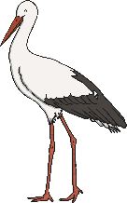




اكتب اسم الصورة التي تبدأ بـحرف " ل " داخل الإطار.
ل
............................................................................................................

Slide 3
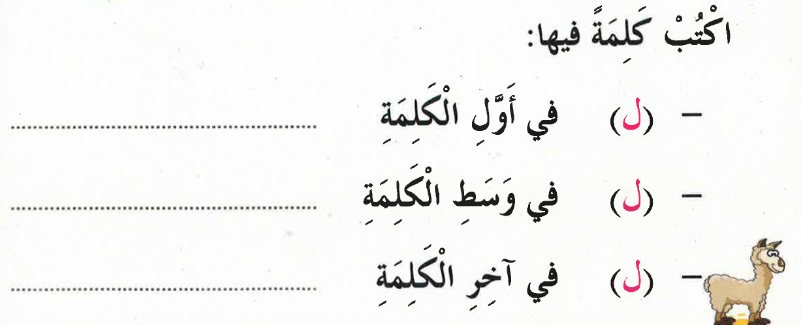

Slide 4

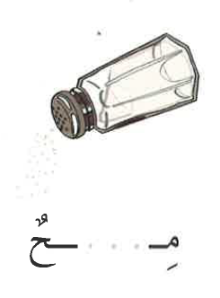
اكتب الحرف أو المقطع الناقص من اسم كل صورة :

Slide 5
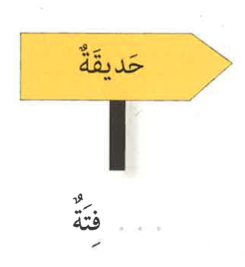

اكتب الحرف أو المقطع الناقص من اسم كل صورة :

Slide 6



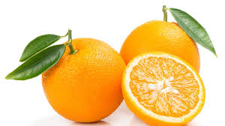
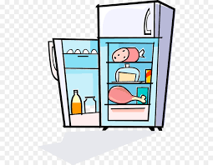



أكتب الكلمات التي تحتوي حرف اللام في الصور الآتية :
.............................
.............................
.............................
.............................
.............................
.............................
.............................
.............................

Slide 7
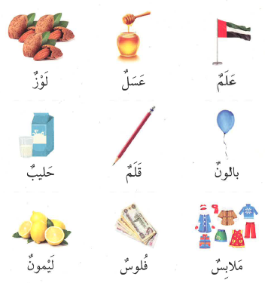
أضع على الصورة التي تحتوي الصوت القصير و ، على الصورة التي تحتوي الصوت الطويل للحرف ( ل ) :

